Slide 1

Родительское собрание
Воспитатель: Пушная Лариса Юрьевна
МБДОУ «Детский сад №111» г. Рязань
2023 г.

Slide 2
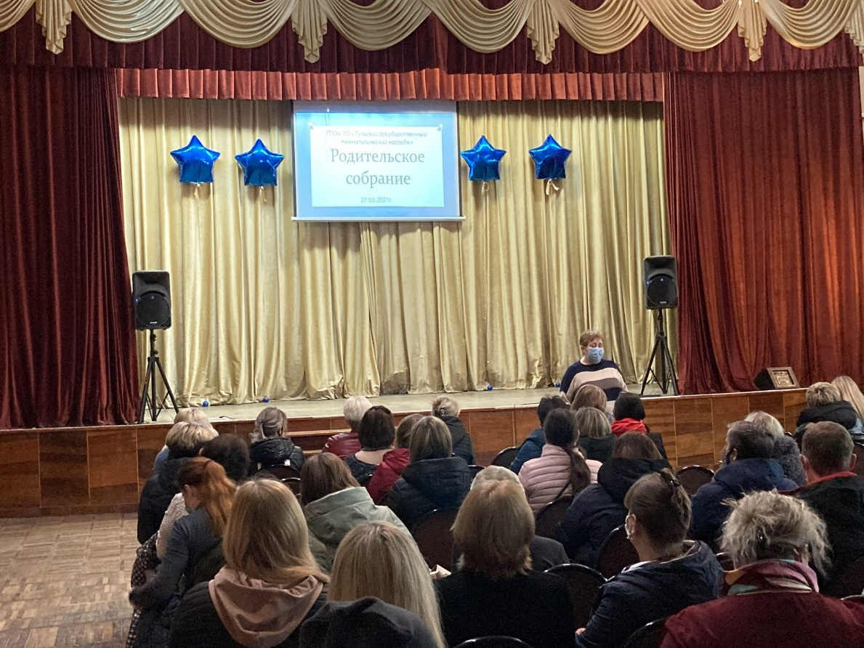
Задачи: 1.Познакомить родителей с праздником.
2.Показать работы детей к дню семьи.
3. Создать атмосферу тепла, добра во время родительского собрания

Slide 3

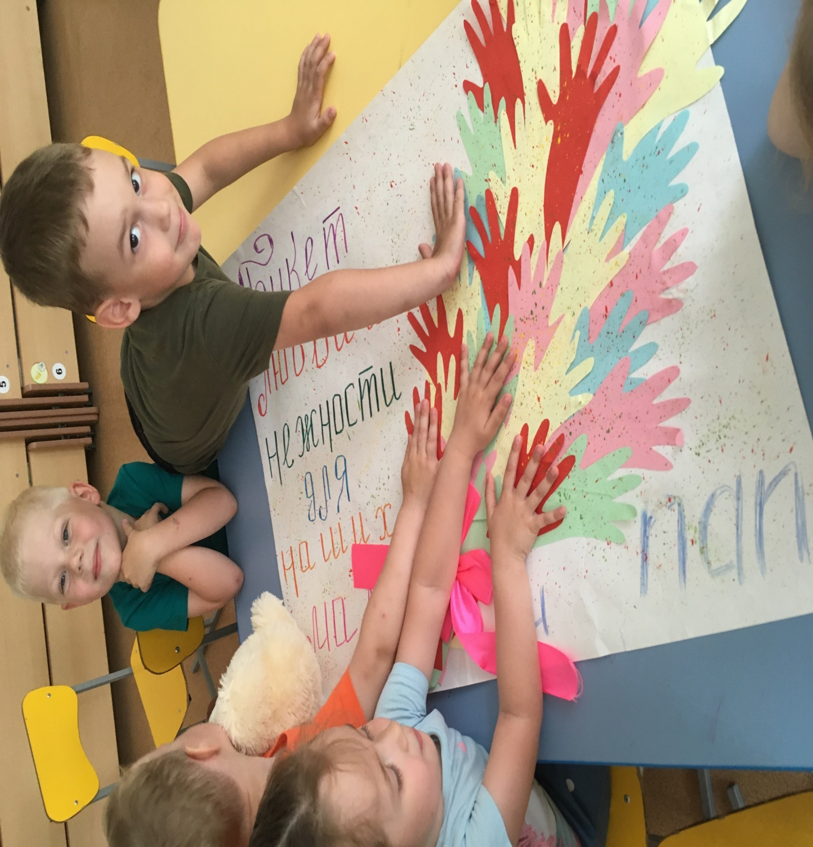

Slide 4

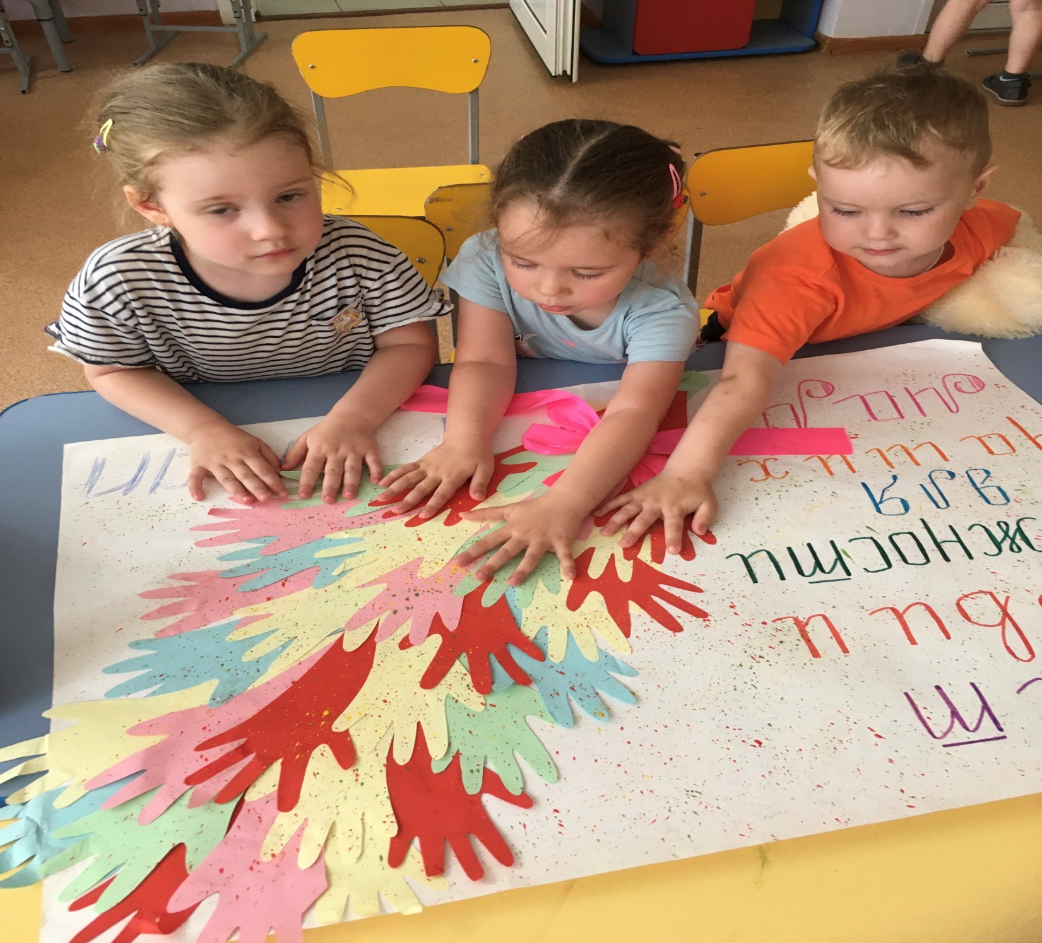

Slide 5
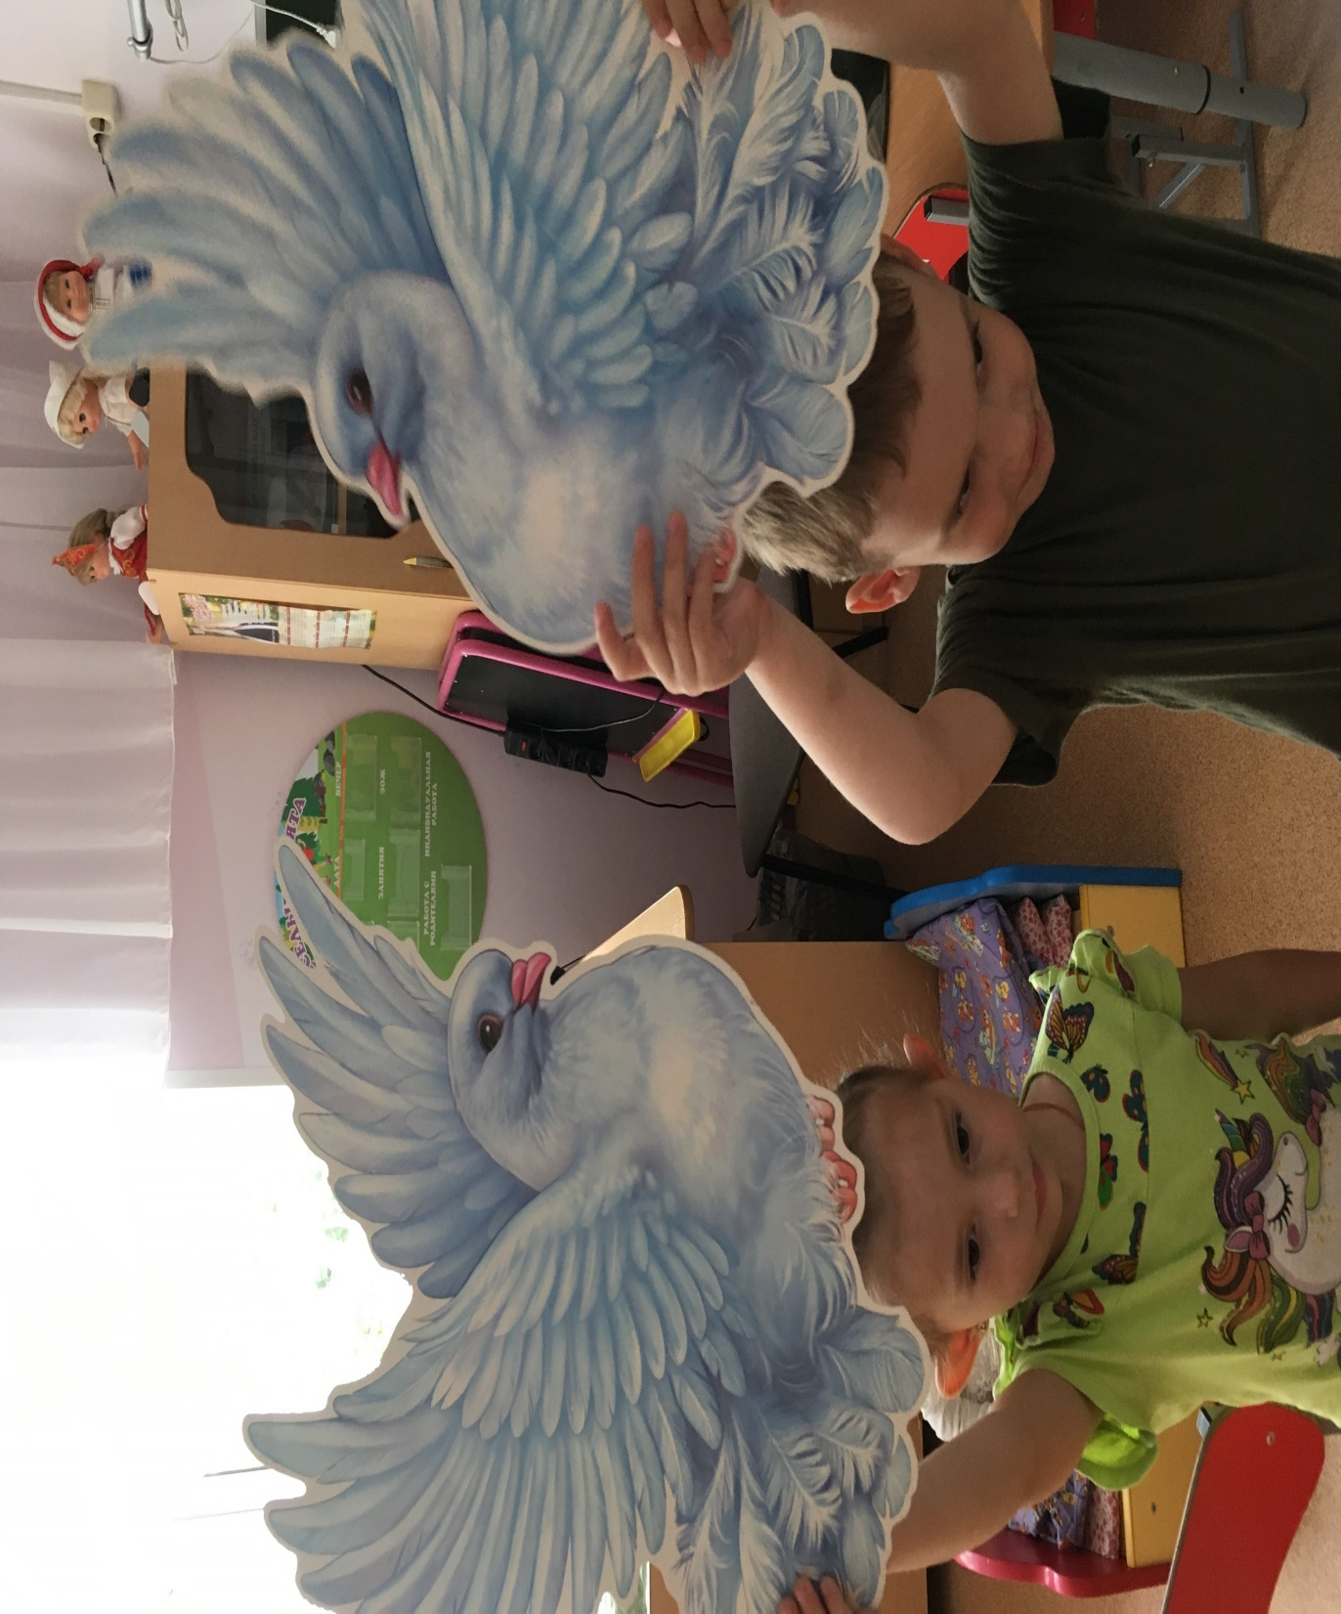

Slide 6


Slide 7


Slide 8
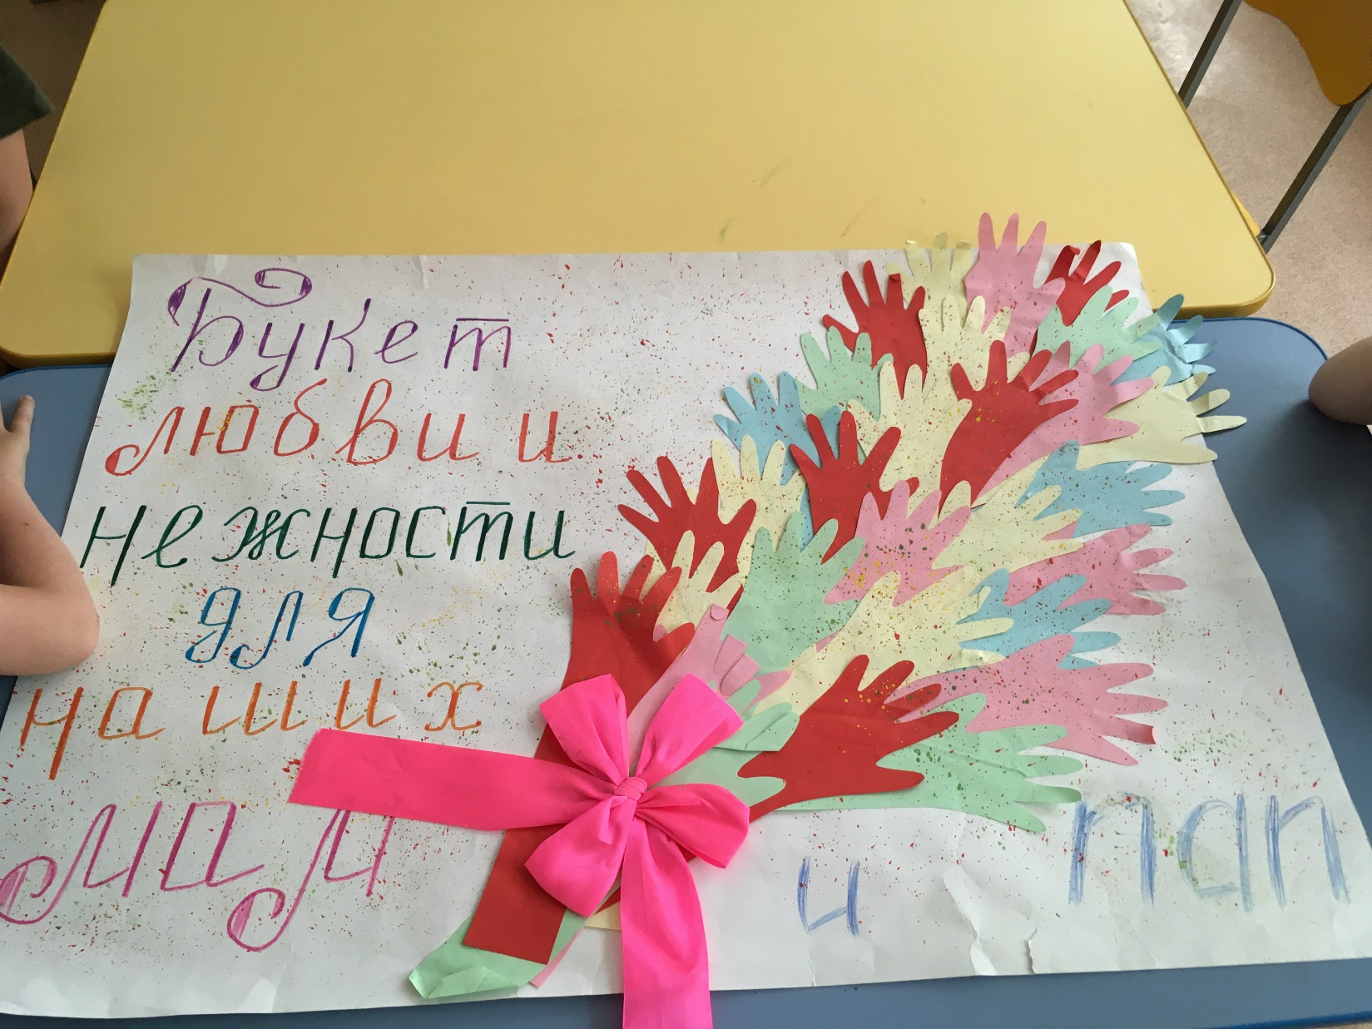

Slide 9

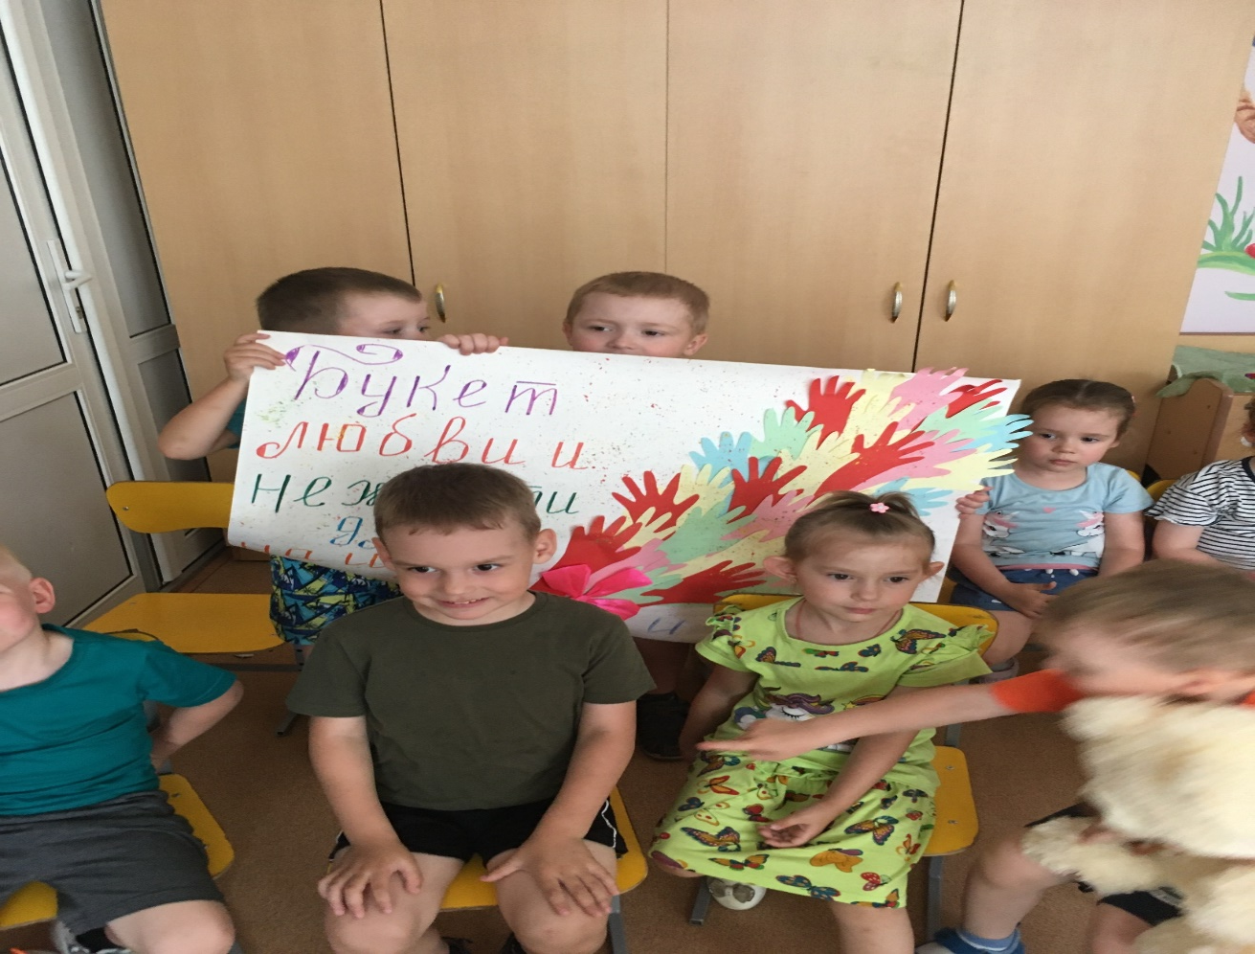

Slide 10

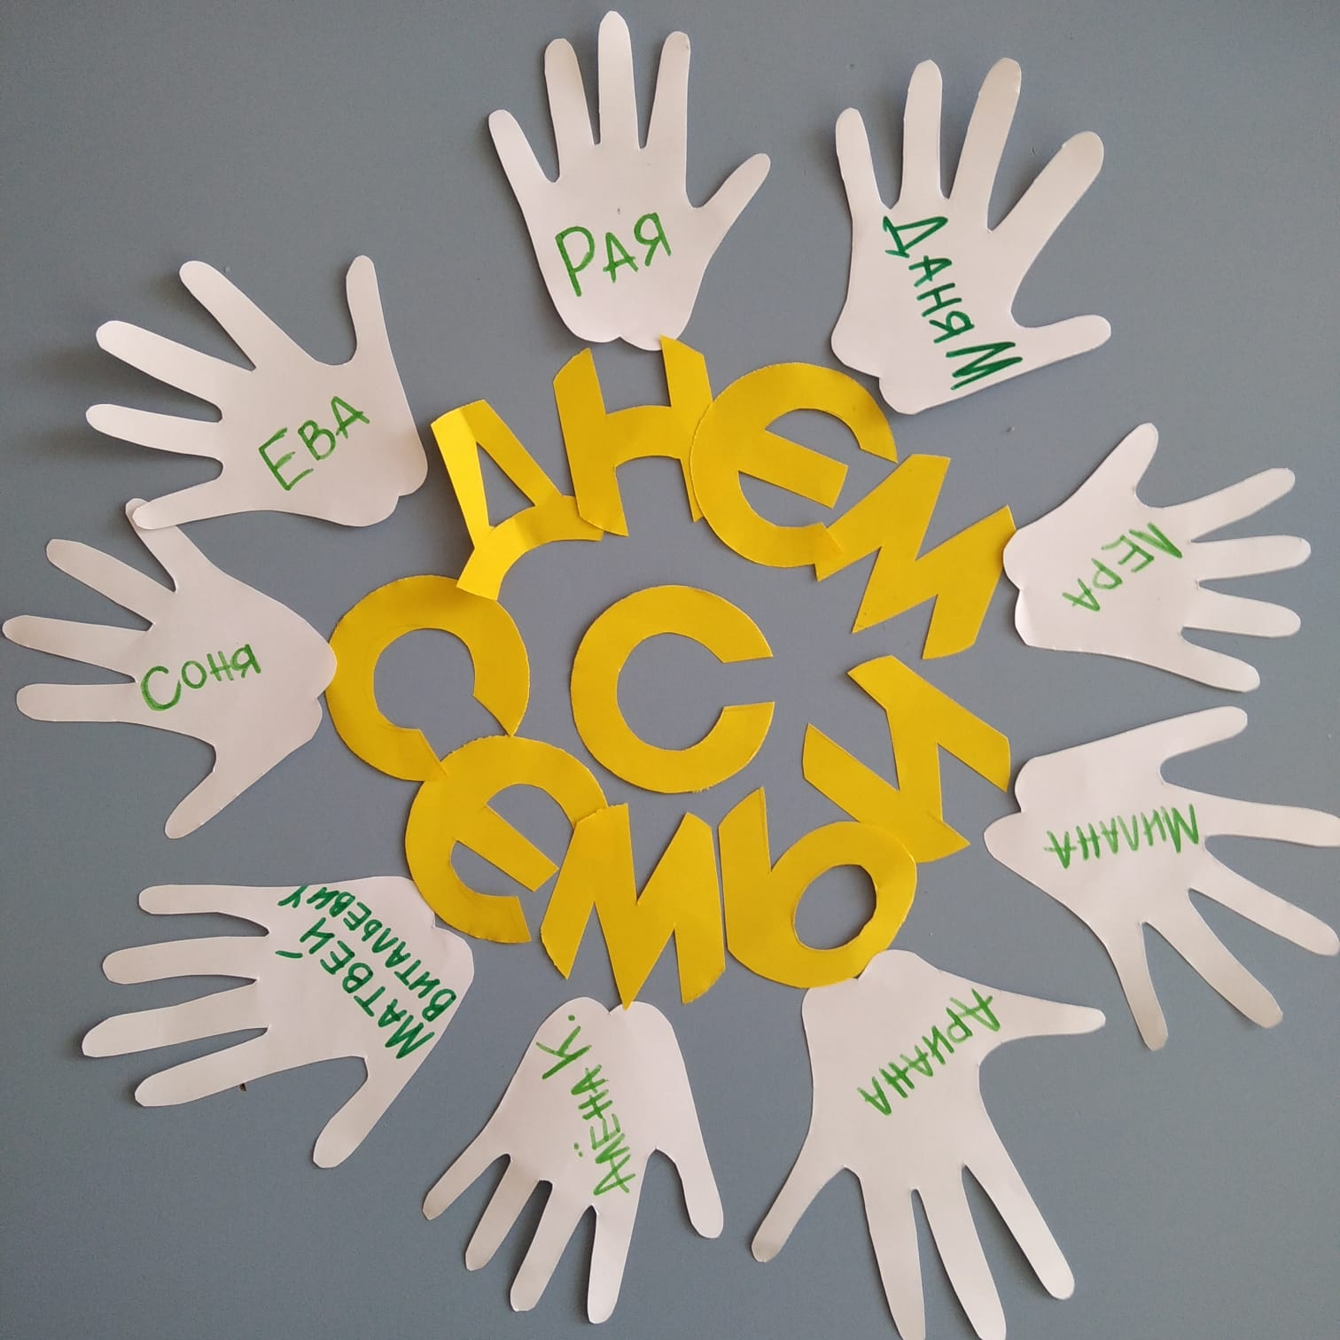

Slide 11




Slide 12
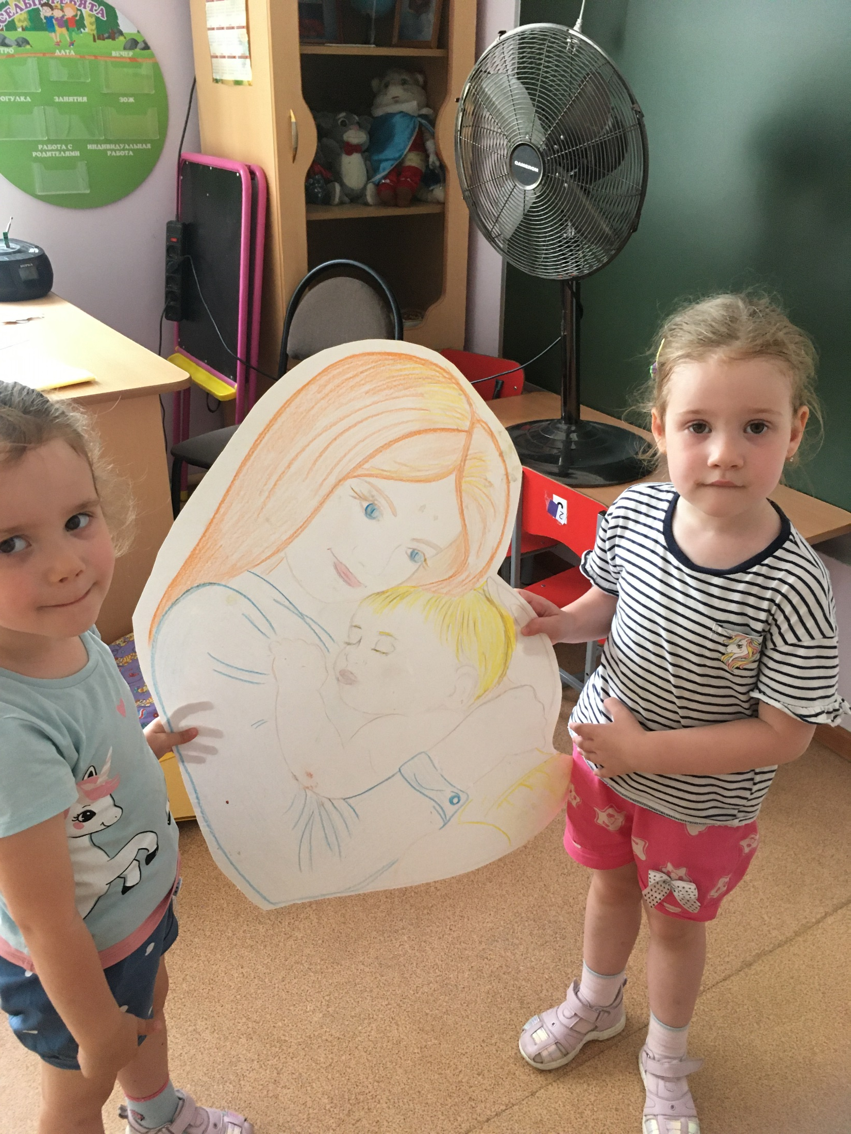

Slide 13
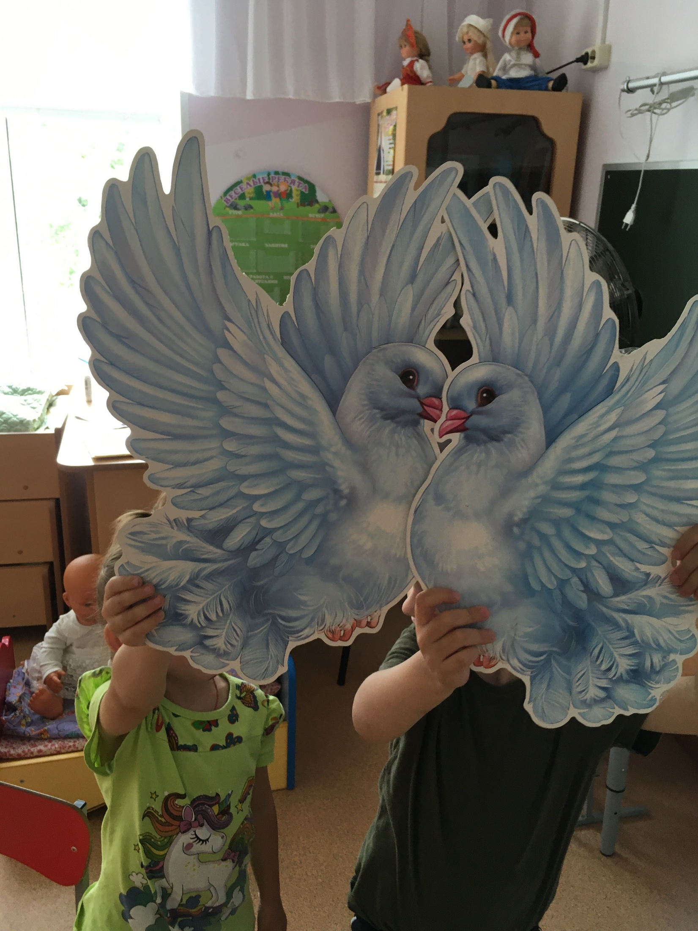

Slide 14

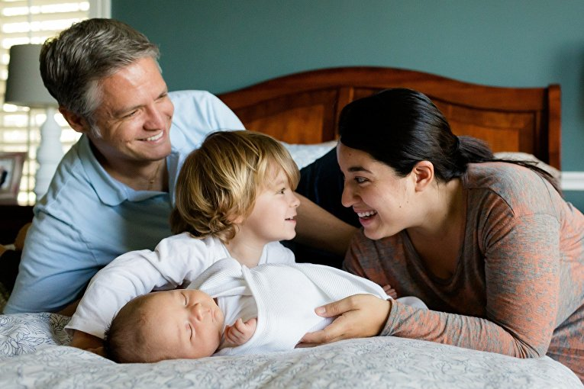
Спасибо за внимание!

